Slide 1
Proyectos De Desarrollo De Sistemas Móviles
Aplicación móvil para adquirir los productos de la red de Farmacias Ideal
Autor(es):
Israel Armendáriz, David Sosapanta, Jordán Quito
Noveno“B”

Slide 2
“La vida es mejor para aquellos que hacen lo posible para tener lo mejor

Slide 3
Contenido
Objetivo
Introducción
Objetivos
Desarrollo de Contenidos
Conclusiones
Recomendaciones
Bibliografía
Desarrollar una aplicación móvil que permita seleccionar los productos y servicios de las Farmacias Ideal.

Slide 4
Introducción
El presente proyecto muestra como adquirir, seleccionar los productos de la red de “Farmacias Ideal” a través de una aplicación móvil creada con la herramienta Xamarin, lenguaje C# bajo la plataforma de Visual Studio. Esta aplicación nos permitirá elegir los diferentes productos y servicios que nos ofrece la farmacia. El almacenamiento y lectura de la información relacionada a la aplicación se la realizara en un base de datos SQlite.

Slide 5
Objetivos
Facilitar y agilizar la adquisición de los productos sin salir de casa
Permitir gestionar al usuario de una manera más sencilla y rápida sus necesidades.
Proveer información de los servicios que ofrece, indicar si la farmacia ofrecer servicio a domicilio, indicando el costo del servicio.

Slide 6
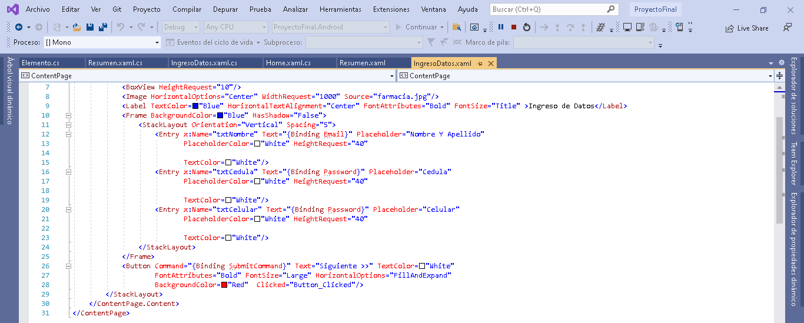
Desarrollo de Contenidos
CREAMOS LA VENTANA DE LOGIN

Slide 7
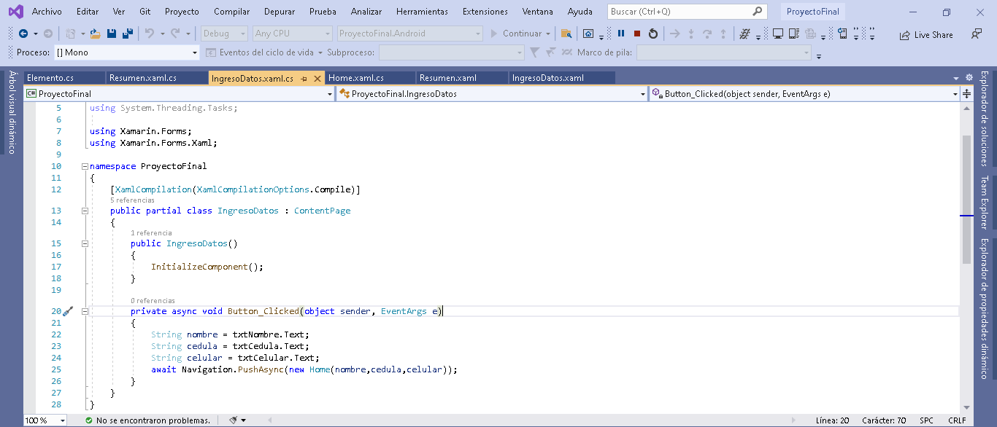
Desarrollo de Contenidos
CREAMOS LA VENTANA DE LOGIN

Slide 8
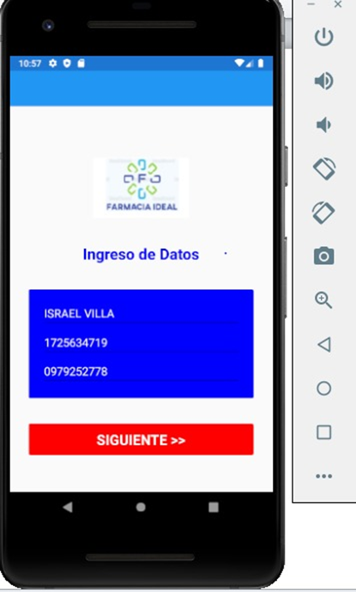
Desarrollo de Contenidos
CREAMOS LA VENTANA DE LOGIN E INGRESAMOS DATOS

Slide 9
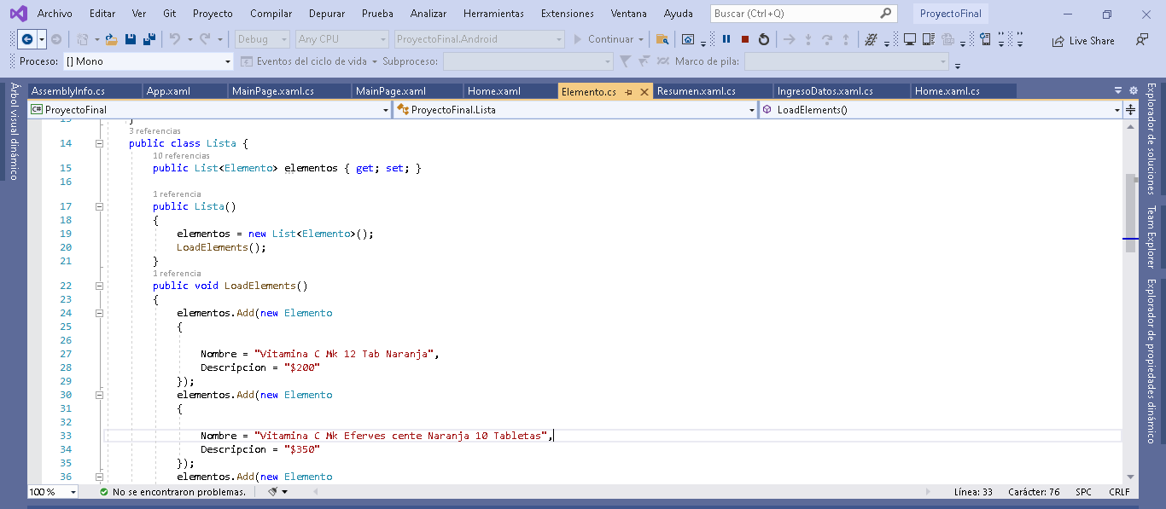
Desarrollo de Contenidos
CREAMOS LA VENTANA DE PRODUCTOS

Slide 10
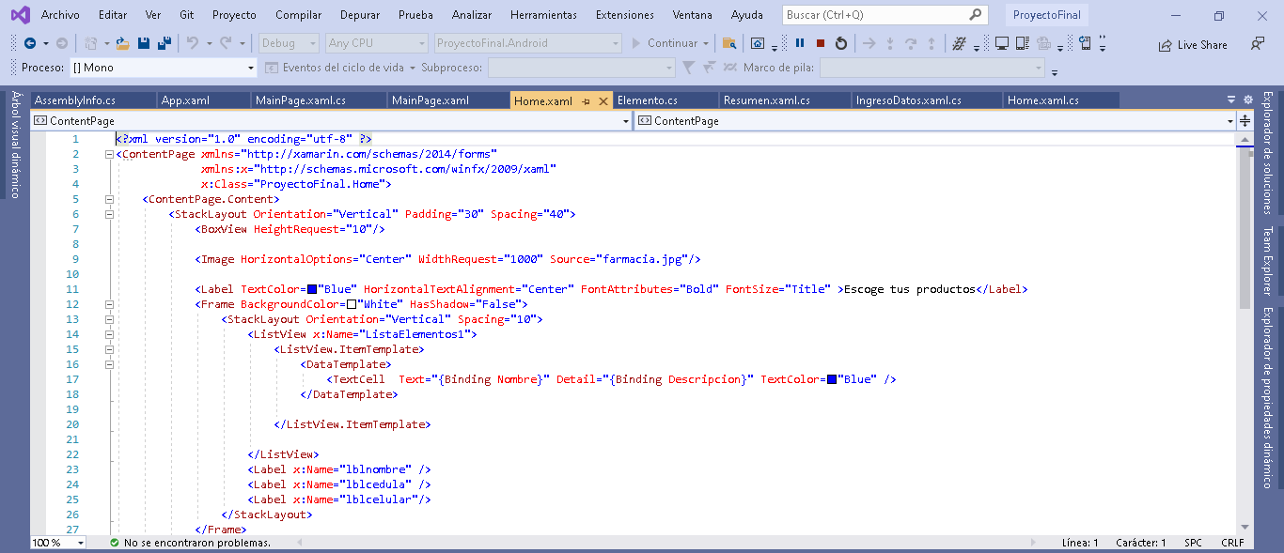
Desarrollo de Contenidos
CREAMOS LA VENTANA DE PRODUCTOS

Slide 11
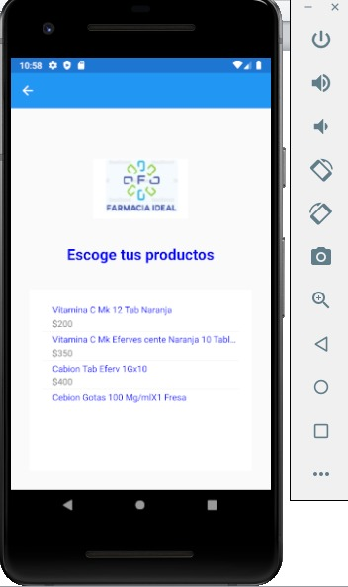
Desarrollo de Contenidos
CREAMOS LA VENTANA DE PRODUCTOS

Slide 12
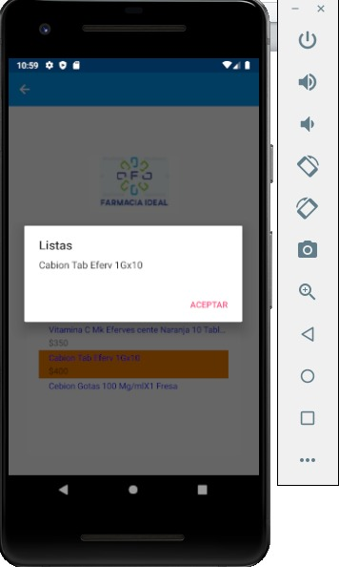
Desarrollo de Contenidos
CREAMOS LA VENTANA DE PRODUCTOS

Slide 13
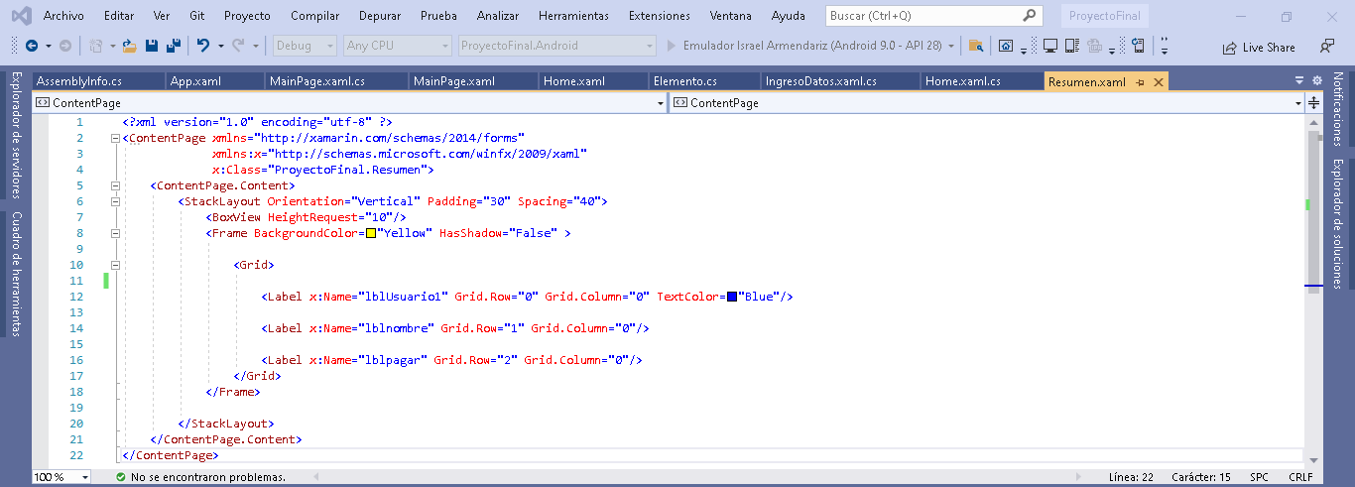
Desarrollo de Contenidos
CREAMOS LA VENTANA DE RESUMEN

Slide 14
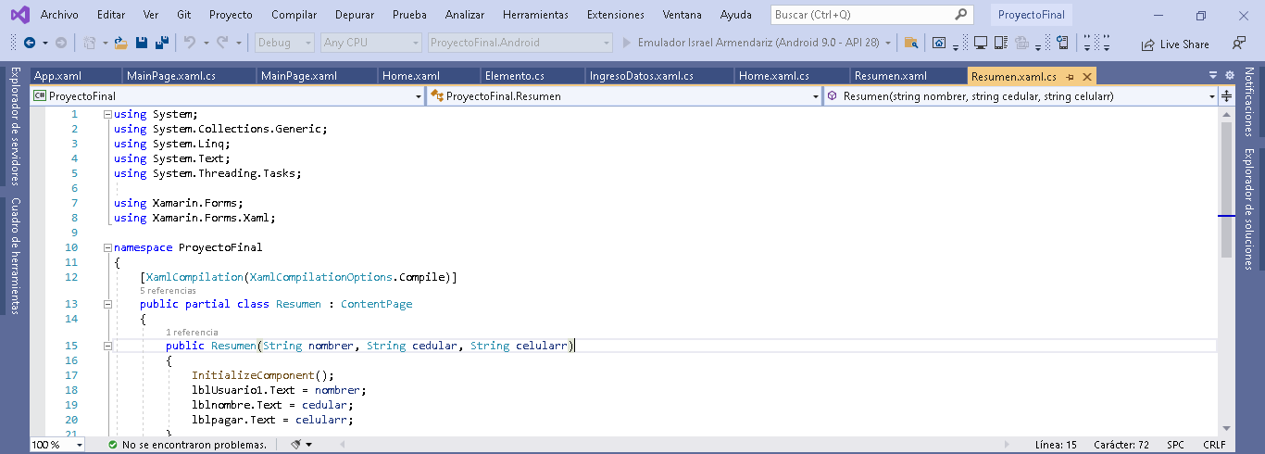
Desarrollo de Contenidos
CREAMOS LA VENTANA DE RESUMEN

Slide 15
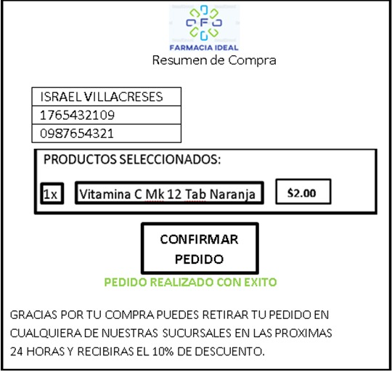
Desarrollo de Contenidos
CREAMOS LA VENTANA DE RESUMEN

Slide 16
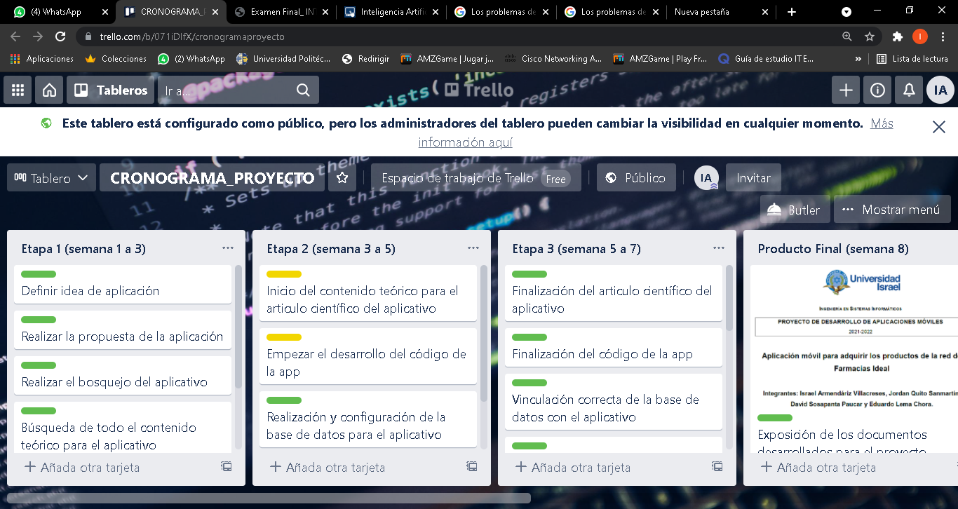
Desarrollo de Contenidos
CREAMOS CRONOGRAMA EN TRELLO

Slide 17
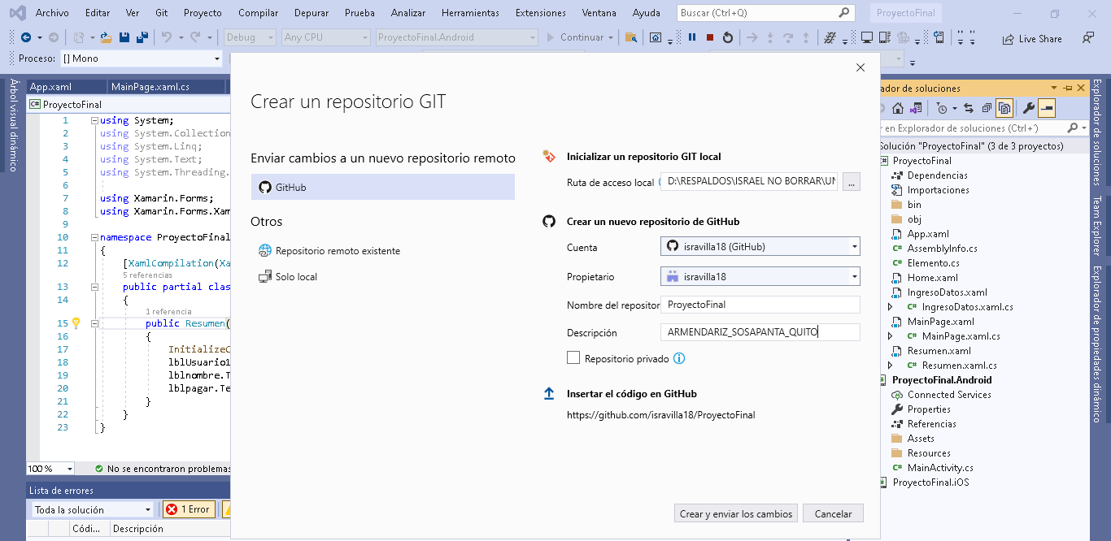
Desarrollo de Contenidos
LEVANTAMOS EL PROYECTO EN GITHUB

Slide 18
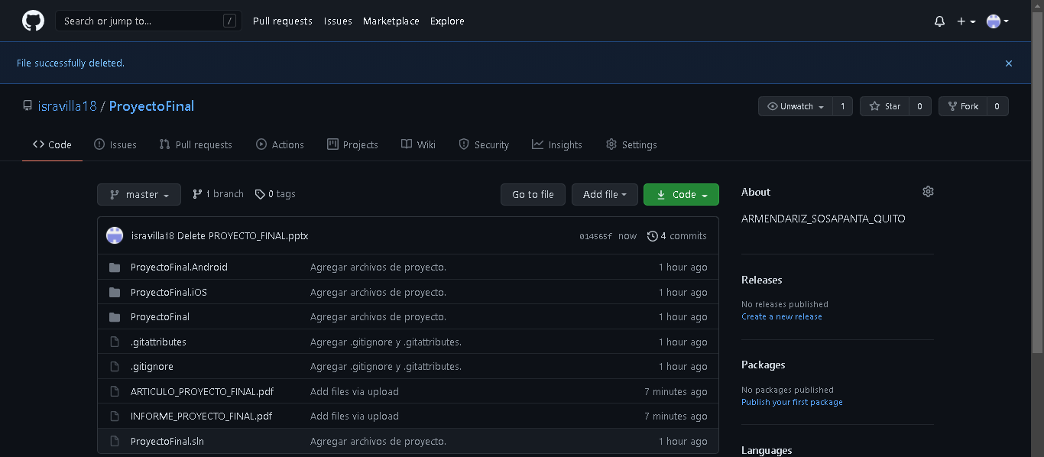
Desarrollo de Contenidos
LEVANTAMOS EL PROYECTO EN GITHUB

Slide 19
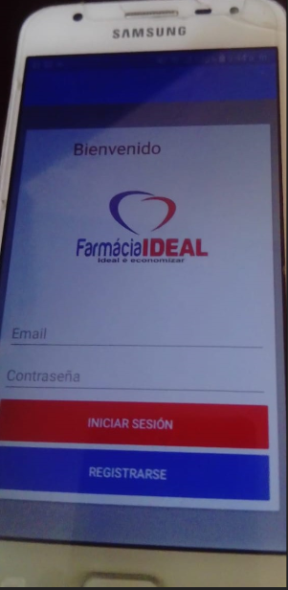
Desarrollo de Contenidos
PRUEBA REAL EN UN SMARTPHONE

Slide 20
Conclusiones
Se concluye que, para el desarrollo de este trabajo, cuyo principal objetivo es brindar a los clientes un servicio de calidad, de manera rápida, fácil, que le va a permitir al cliente obtener varias opciones al momento de elegir los productos, medicamentos, entre otros
A su vez se toma en cuenta que actualmente estamos en una era digital en donde nos manejamos a través de este medio y el objetivo es ofrecer esta opción al cliente como factor importante para el servicio de negocios y que a su vez le da facilidad de ordenar en diferentes horarios de esta manera podrá disfrutar del pedido en la comodidad de su casa, lugar de trabajo sin riesgo al contagio

Slide 21
Bibliografía
Ladrón de Guevara, M. (2019). Apoyo a las gestiones cotidianas de las personas dependientes. La Rioja : TUTOR FORMACIÒN.
Hayes, B. (2003). Cómo medir la satisfacción del cliente. España: Asociaciòn Española para la calidad AEC.
Otero Giraldo , L. (2017). https://repository.uamerica.edu.co/. Recuperado el Noviembre de 2020, de https://repository.uamerica.edu.co/: https://repository.uamerica.edu.co/bitstream/20.500.11839/7056/1/443136-2017-II-GE.pdf
Superrhheroes sesame. (2016). https://superrhheroes.sesametime.com/. Recuperado el Noviembre de 2020, de https://superrhheroes.sesametime.com/: https://superrhheroes.sesametime.com/buen-entorno-laboral/

Slide 22
Bibliografía
LINK DE GITHUB
https://github.com/isravilla18/ProyectoFinal.git
LINK DE TRELLO
https://trello.com/invite/b/071iDIfX/713c5b5bac9e916ef31684f02766ca64/cronogramaproyecto

Slide 23
Gracias
Responsabilidad con pensamiento positivo

